Slide 1
Consulenza a 360° per semplificare la vita di Aziende, Imprese e Professionisti

Slide 2
Chi è Consulting HUB
Consulting HUB è una società che offre servizi di consulenza a 360° a professionisti, privati ed imprese per aiutarli nell’accesso alla cosiddetta “Finanza Agevolata”.
Grazie alla collaborazione e partnership con esperti, Consulting HUB riesce a garantire una consulenza qualificata ed in grado di orientareL’utente nella scelta e nel conseguimento del miglior incentivo per la propria impresa o necessità specifica.
Lo scopo non è quello di vendere un servizio, ma di guidare il cliente nella realizzazione dei suoi obbiettivi aiutandolo a crescere e crescendo insieme a lui fino a diventare un punto di riferimento per ogni evenienza e progetto.

Slide 3
Cosa è la Finanza Agevolata?
Per “Finanza Agevolata” si intende quell’insieme di fondi, strumenti e risorse finanziarie e fiscali messi a disposizione dal Legislatore, sia nazionale che regionale e comunitario, per incentivare lo sviluppo e la promozione del tessuto economico-sociale italiano.
Lo scopo della “Finanza Agevolata” è quello di far crescere la competitivà di imprese e professionisti sul mercato globale e di sostenerne lo sviluppo incentivandone l’innovazione e gli investimenti.
Grazie alle risorse messe a disposizione, aziende, privati e professionisti possono aumentare esponenzialmente la produttività e l’efficienza, rimanendo al passo con lo sviluppo teconologico e potendo affrontare con più serenità le sfide della globalizzazione: i benefici della Finanza Agevolata fanno la differenza (anche e soprattutto in termini di entrate e profitti...).

Slide 4
I benefici della Finanza Agevolata?
Con la Finanza Agevolata è possibile (ad esempio):
Innovare prodotti favorendo il deposito di brevetti, la ricerca scientifica, il rilascio di certificazioni, l’aggiornamento dei beni strumentali.
Innovare i processi favorendo lo sviluppo di impianti e macchinari, le opere murarie, l’efficientamento energetico.
Innovare aspetti gestionali incentivando lo sviluppo e la realizzazione di software ed hardware, la tutela della cyber security, il management.
Innovare aspetti commerciali incentivando il marketing, le ricerche di mercato, gli investimenti in servizi digitali e fieristici.
Incentivare l’assunzione, la qualificazione e la diversificazione delle risorse umane valorizzandone la professionalità con formazione, apprendistato e welfare aziendale.

Slide 5
Ok, ma nello specifico?
Essenzialmente la Finanza Agevolata prevede quattro grandi tipologie di contributo, solitamente in forma di bando pubblico:
Finanziamenti a fondo perduto.
Finanziamenti agevolati con tassi di interesse irrisori.
Conto interessi su mutui, finanziamenti e prestiti.
Avegolazioni fiscali (detrazioni, deduzioni, detassazione, credito d’imposta, ecc…).
Questi contributi si traducono in risparmio economico, minore tassazione, crediti certi verso le Pubbliche Amministrazioni e migliorano la resa finanziaria dell’impresa o dell’attività del benficiario (ad esempio: nuovi macchinari a costi più bassi = maggior guadagno).

Slide 6
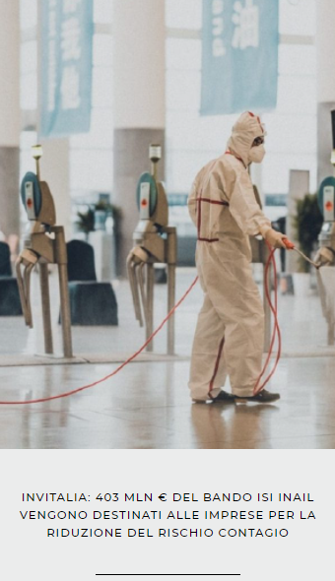
Qualche esempio di bando in corso
La Finanza Agevolata è, e sarà sempre di più, un trampolino per il rilancio dell’economia dopo la pandemia del 2020: qualche esempio…

Slide 7
Grandi propositi, grandi ostacoli...
Nonostante gli intenti e le enormi potenzialità, accedere alla “Finanza Agevolata” non è affatto facile: per questo motivo, tantissimi possibili beneficiari rinunciano alle agevolazioni cui potrebbero attingere a causa del numero di leggi da conoscere e della burocrazia da superare...

Slide 8
… ad esempio:
Per poter usufruire della Finanza Agevolata occorre sapersi orientare tra:
Le leggi dell’Unione Europea.
Le leggi nazionali italiane.
Le leggi regionali.
I provvedimenti e le burocrazie degli Enti amministrativi locali come province e comuni.
Le direttive degli Enti locali (INAIL, INPS, ASI, Sigle Sindacali ed Ordinistiche, ecc…) e le loro prassi applicative.
Le circolari e le direttive dell’Agenzia delle Entrate e le sue prassi burocratiche applicative.
Le direttive, le circolari e le prassi burocratiche delle Camere di Commercio.

Slide 9
Finanza Agevolata: potenziale inespresso
L’utente è scoraggiato dall’intraprendere da solo lunghi e complessi percorsi di accreditamento per poter accedere alle risorse finanziarie messe a sua disposizione.
L’utente è impaurito dal rischio di investire tempo e denaro per provare ad accedere alla Finanza Agevolata senza la certezza di un risultato.
L’utente è impaurito dal rischio di errori burocratici, sanzioni, multe, accertamenti dell’Agenzia delle Entrate nel caso in cui la sua richiesta di Finanza Agevolata venga respinta.
L’insieme di norme, leggi, regolamenti e burocrazia rende spaesato chiunque.

Slide 10
La risposta di Consulting HUB: la fase 1
Grazie ad un team di esperti è in grado di elaborare uno studio di fattibilità preliminare basato sulle esigenze del cliente e le sue aspirazioni.
Lo studio di fattibilità porta all’individuazione delle agevolazioni disponibili in relazione alle richieste del cliente.
Individuati i bandi o le agevolazioni connesse al caso specifico, lo studio di fattibilità si sviluppa in una consulenza personalizzata in favore del cliente al fine di permettergli di adeguarsi per tempo a tutti i requisiti richiesti per accedere all’agevolazione voluta.

Slide 11
La risposta di Consulting HUB: la fase 2
Eseguite le operazioni preliminari, Consulting HUB compila tutta la documentazione necessaria all’accreditamento dell’agevolazione e provvede al relativo deposito secondo le norme vigenti.
Ogni singola richiesta di accreditamento viene elaborata in maniera personalizzata coinvolgendo il cliente negli aspetti decisionali ma liberandolo dalla preoccupazione della burocrazia italiana.
Consulting HUB vincola i propri compensi al risultato raggiunto dal cliente: se il cliente raggiunge il proprio obbiettivo, Consulting HUB lo raggiunge insieme a lui.
L’obbiettivo di Consulting HUB non è fornire la singola prestazione, ma crescere assieme al cliente con un rapporto duraturo da coltivare nella successiva fase 3.

Slide 12
La risposta di Consulting HUB: la fase 3
Ottenuta l’agevolazione voluta, Consulting HUB inserisce i dati del cliente in un database dedicato e monitora la progressiva emissione di bandi pubblici: qualora un nuovo bando dovesse essere compatibile con le esigenze del cliente, Consulting HUB lo informa della possibilità di accedere a tale nuova agevolazione, senza alcun impegno.
Al cliente vengono rilasciate delle credenziali di accesso riservato sul portale di Consulting HUB per permettergli di:
Controllare in qualunque momento lo stato delle sue richieste già presentate.
Controllare da solo l’emissione di nuovi bandi di suo interesse e richiedere, se lo desidera, l’assistenza dei nostri consulenti.

Slide 13
In altri termini:
Consulting HUB confeziona per il cliente un abito sartoriale su misura in grado di durare nel tempo: capito il funzionamento delle agevolazioni e compreso il loro potenziale, è il cliente che chiede sempre più spesso l’intervento di Consulting HUB.

Slide 14
Un esempio pratico: il SuperBonus 110%
Con il Bonus 110% il Legislatore nazionale ha varato degli incentivi fiscali per il rilancio dell’edilizia e per incentivarne il green building a tutela dell’ambiente.
Il focus del Bonus 110% prevede la possibilità di ristrutturare le abitazioni ad uso abitativo e di migliorarne l’efficienza energetica per ridurre consumi ed emissioni nell’ottica della sostenibilità ambientale.
Grazie al Bonus 110% è possibile ricevere dallo stato italiano il 110% dell’importo speso tramite un credito d’imposta spalmato in 5 anni.
Il credito d’imposta è cedibile a banche, assicurazioni od imprese strutturate.
Consulting HUB è in grado di fornire al cliente un pacchetto completo mettendogli a disposizione non solo i professionisti per l’accreditamento del Bonus 110%, ma anche i tecnici per la progettazione dei lavori edili e le imprese cui affidare gli stessi.

Slide 15
Un esempio pratico: il SuperBonus 110%
A chi è rivolto il Bonus 110%:
Condomini
Persone Fisiche
Istituti Autonomi Case Popolari
Cooperative di abitazione a proprietà indivisa
Terzo settore – organizzazioni No Profit / Onlus
Associazioni e Società Sportive Dilettantistiche

Slide 16
Un esempio pratico: il SuperBonus 110%
Per ottenere il Bonus 110% è necessario rispettare i seguenti requisiti di legge:
Miglioramento di almeno 2 classi energetiche dell’edificio da dimostrare mediante APE ante e post intervento con dichiarazione asseverata da un tecnico abilitato.
Rispetto dei requisiti minimi previsti dal D.L. 63/2013, convertito in L. 90/2013, con dichiarazione asseverata da un tecnico abilitato.

Slide 17
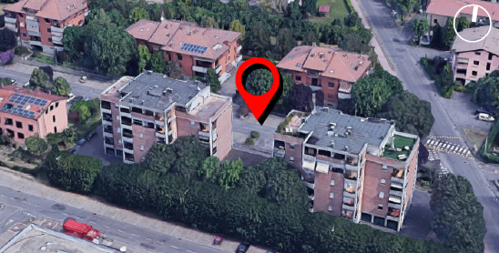
Consulting HUB ed il SuperBonus 110%
Data la complessità della normativa attorno al Bonus 110%, Consulting HUB ha studiato un piano di assistenza ed intervento che copre le esigenze del cliente dall’inizio alla fine e con raggio a 360°.
Il Primo STEP: il sopralluogo e lo studio di fattibilità.
Analisi e verifica dello stato di fatto dell’immobile per individuarne le caratteristiche tecnico-strutturali ed i punti critici, per valutarne gli impianti energetici, la loro efficienza e la loro obsolescenza, e per analizzare le necessità dei singoli proprietari.
Sopralluogo in presenza con tecnici ed esperti per valutare le reali condizioni, anche interne, dell’immobile.

Slide 18
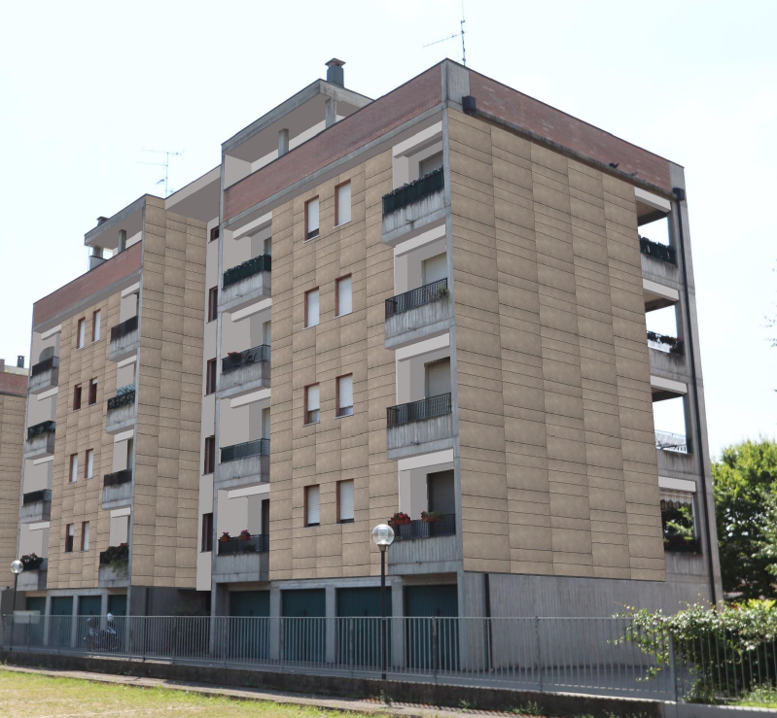
Consulting HUB ed il SuperBonus 110%
Il Secondo STEP: la progettazione e la scheda tecnica dell’intervento.
Presentazione del progetto al cliente, con illustrazione di ogni singolo intervento tecnico, con presentazione di elaborato e disegni, rendering del risultato finale e proiezione del grado di efficientamento energetico raggiungibile (riqualificazione, avanzamento di classe energetica, risparmo di consumo, ecc…).
Rendering prima e dopo

Slide 19
Consulting HUB ed il SuperBonus 110%
Il Terzo STEP: l’assistenza amministrativa e la fase di accreditamento.
Assistenza al cliente nelle fasi di approvazione dei lavori (se cliente condominio) e nella presentazione delle domande di accreditamento SuperBonus 110% e sua eventuale cessione come credito d’imposta.
Presentazione di professionisti, imprese edili, posatori ed importatori partner di Consulting HUB cui affidare i lavori e l’acquisto del materiale necessario all’intervento (pannelli per facciate ventilate, infissi, pannelli fotovoltaici e pompe di calore, ecc…).
Preventivo e prospetto di spesa con dettaglio analitico dei benefici ad incentivo statale.

Slide 20
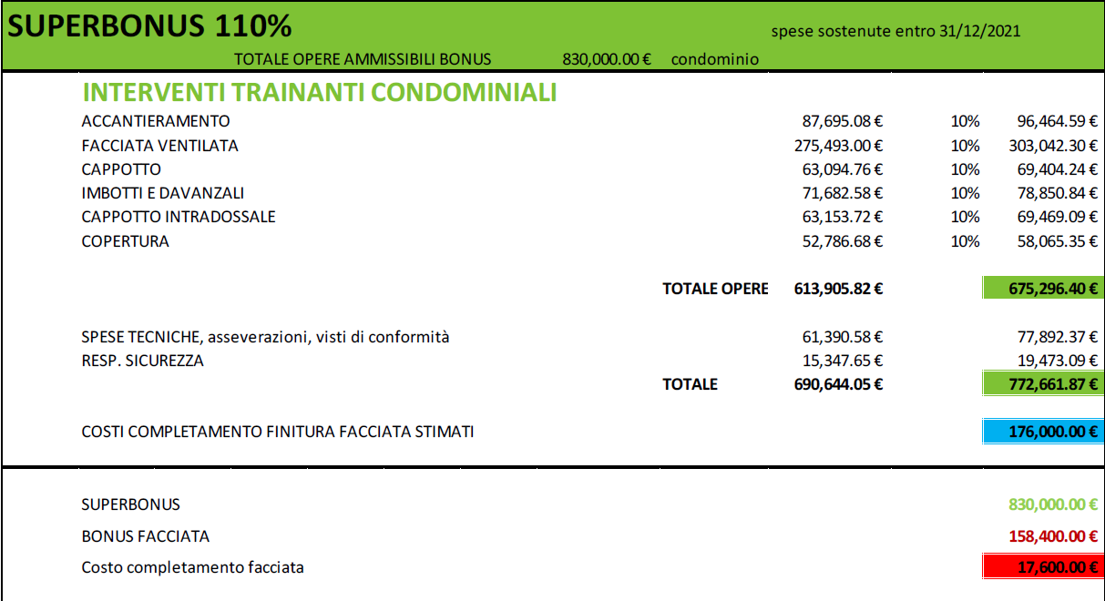
Consulting HUB ed il SuperBonus 110%

Slide 21
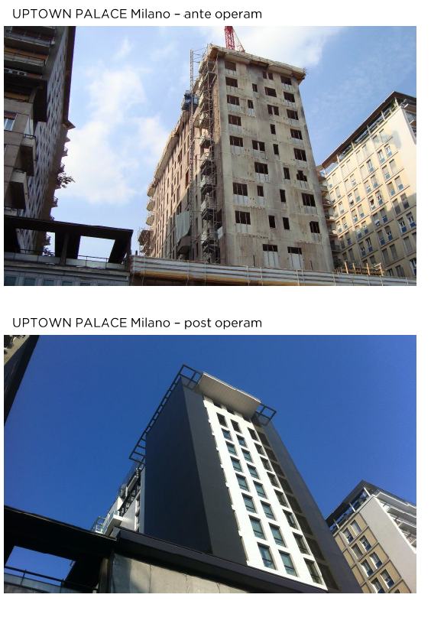
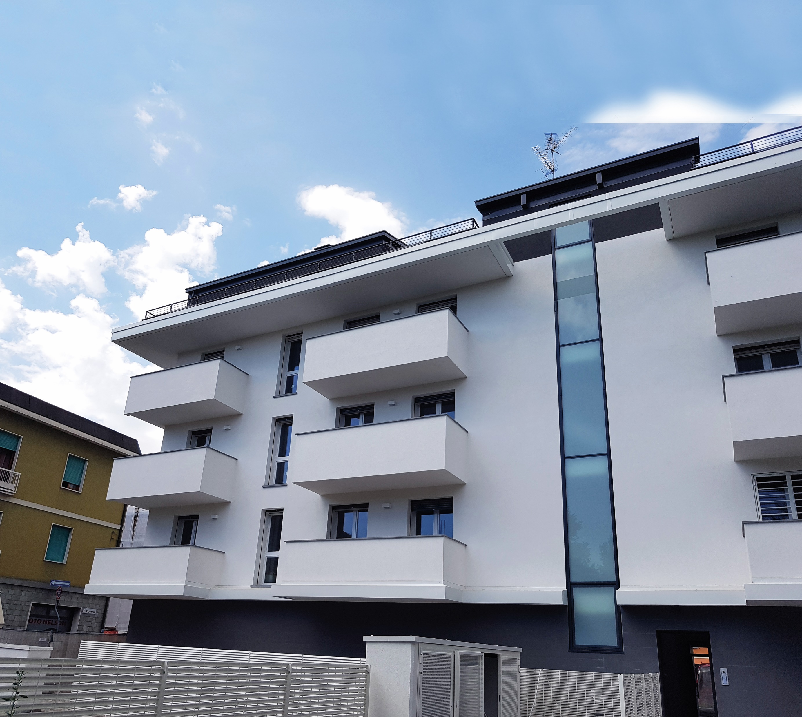
Consulting HUB ed il SuperBonus 110%
Il Quarto STEP: la gestione del cantiere.
Gestione e supervisione del cantiere con assistenza tecnica e legale per fare fronte ad ogni evenienza.

Slide 22
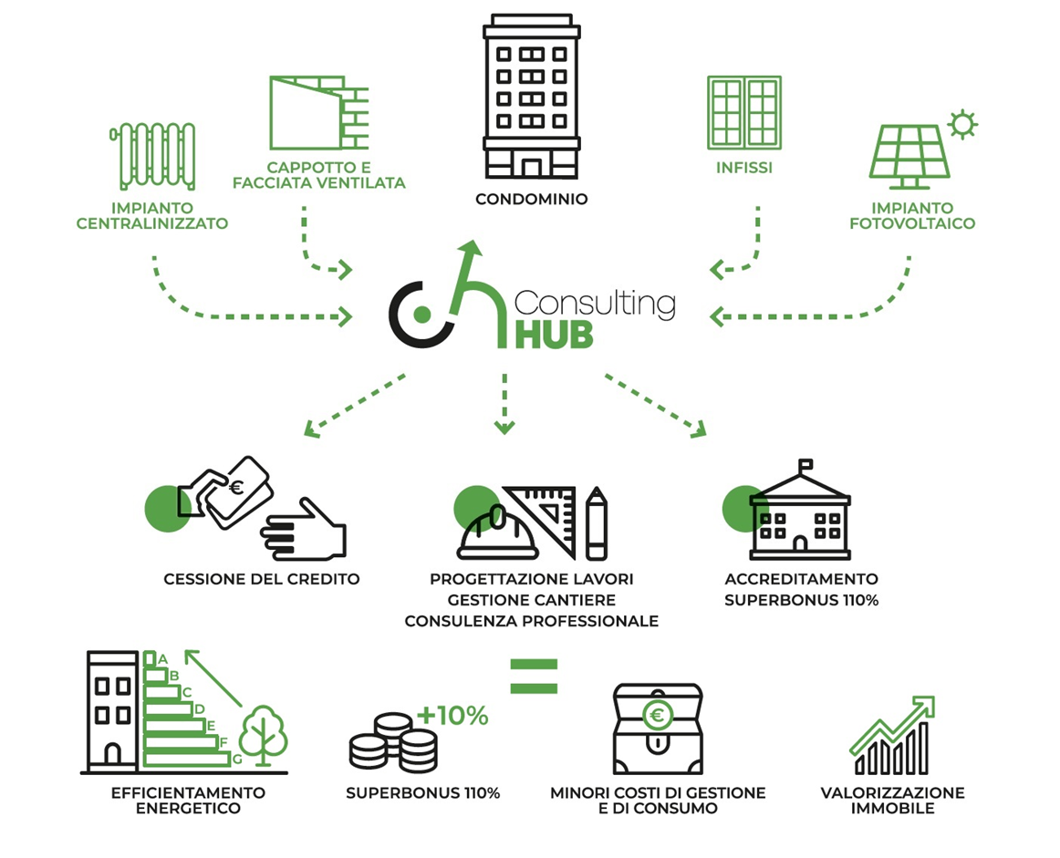
Consulting HUB ed il SuperBonus 110%
Il Quinto STEP: la cessione del credito d’imposta.
Assistenza per la cessione del credito d’imposta o per il computo dello sconto fattura o per la monetizzazione del SuperBonus 110%.

Slide 23
In definitiva...

